Slide 1
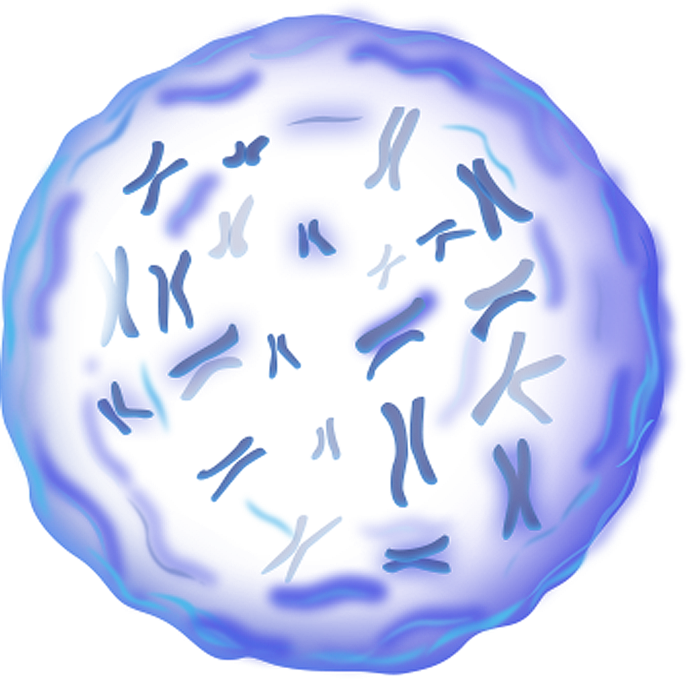
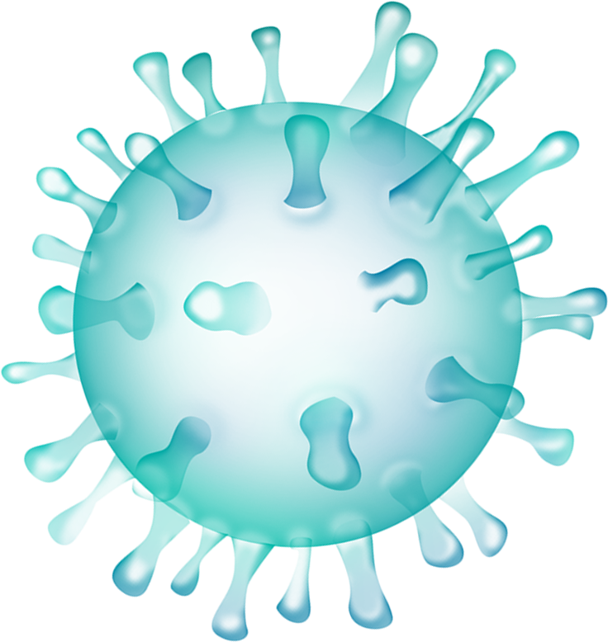


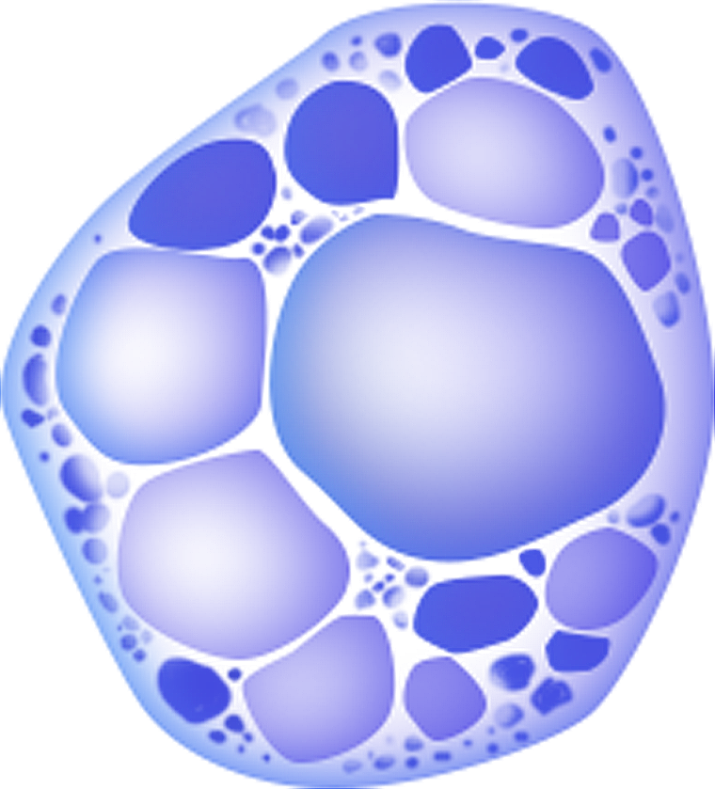
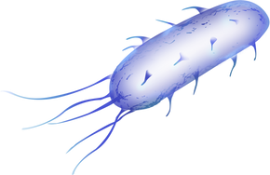
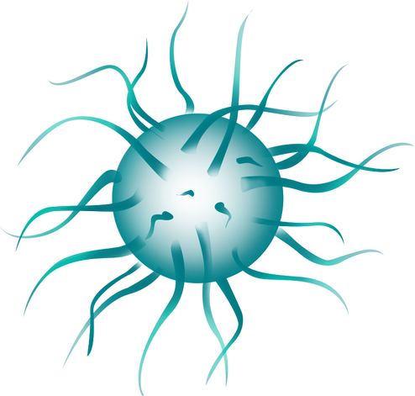
OBJEV NUKLEOVÉ
KYSELINY
Matyáš Rada

Slide 2
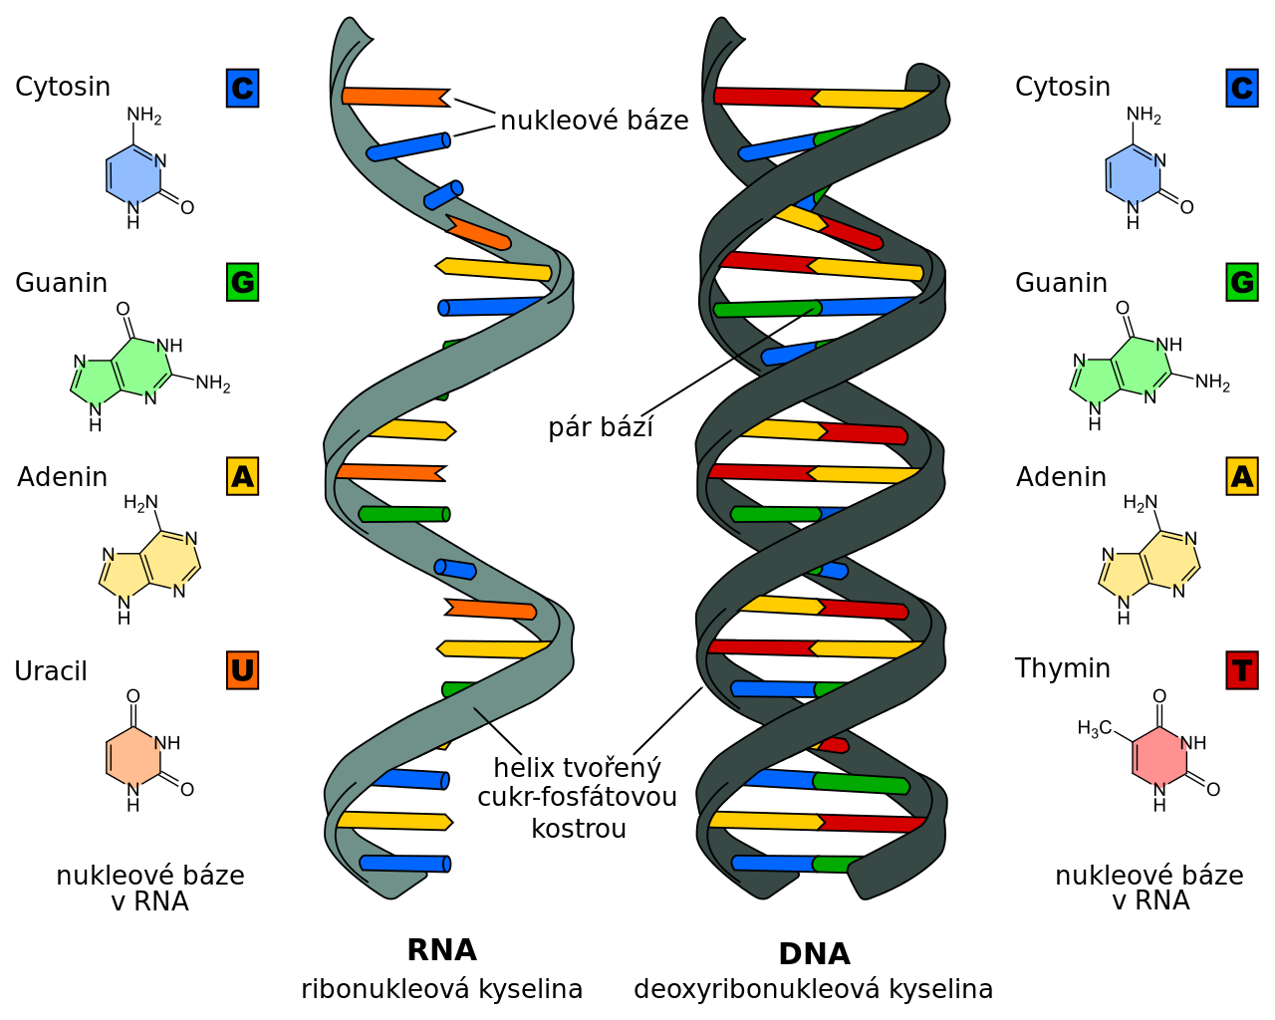

Slide 3
  Nukleová kyselina je biochemická látka tvořená polynukleotidovým řetězcem, který ve své struktuře uchovává genetickou informaci.
  Nukleotidy jsou monomery složené ze tří složek: kyselina fosforečná, pětiuhlíkatý monosacharid a dusíkatá báze.
  Nukleové kyseliny řídí syntézu bílkovin a určují činnost buňky a tím i celého organizmu. Nalézají se ve všech živých buňkách, bakteriích a virech.

Slide 4
Historie
  Dějiny objevu a výzkumu začaly již v době, kdy nebylo nic známo o existenci této molekuly, ale objevovaly se vlastnosti živých organismů, které se dnes vysvětlují právě speciální povahou DNA. DNA jako taková byla objevena v roce 1869, její struktura však byla objasněna až v polovině 50. let 20. století.

Slide 5

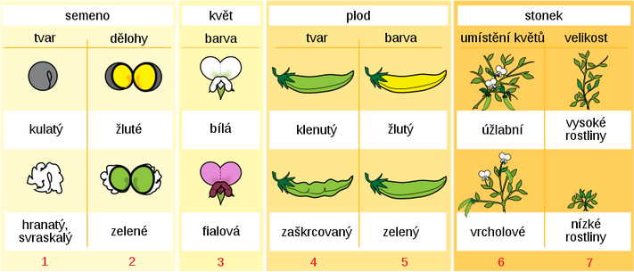
Mendel - Ve své době, kdy se o genetice ještě nic nevědělo, předstihla jeho práce svou dobu a byla zveřejněna již v roce 1866, a potvrzena až v roce 1900.
Friedrich Miescher - vyizoloval DNA a RNA z bílých krvinek, obsažených v hnisu. Nedařilo se však vytvořit dostatečně čistý vzorek na to, aby DNA mohla být dále zkoumána.
  O funkci DNA toho dlouho nebylo moc známo. Nazval to nuklein.

Slide 6
Albrecht Kossel
  Existenci dvou různých nukleových kyselin naznačovaly výzkumy Albrechta Kossela, který mezi lety 1885–1901 popsal všechny hlavní báze a zjistil, že nukleové kyseliny obsahují cukry.
  Až do 30. let 20. století panovala představa, že živočichové mají v jádře DNA, která byla podle izolace z thymu nazvána thymovou nukleovou kyselinou a nižší eukaryota a rostliny obsahují RNA, která byla nazývána kvasinkovou nukleovou kyselinou.
Phoebus Levene
  Roku 1909 zjistil, že RNA obsahuje ribózu a roku 1929, že DNA obsahuje deoxyribózu.
  Objevil cukr-fosfátovou kostru.

Slide 7
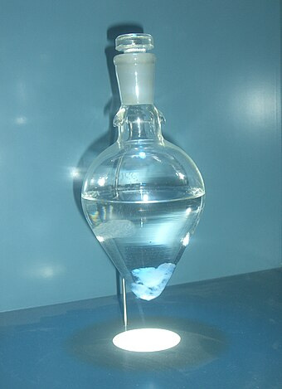
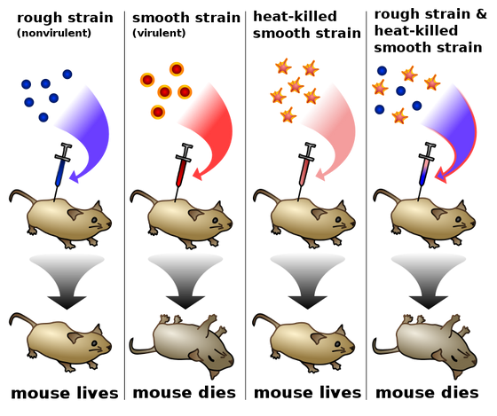
  První důkaz o roli DNA v přenosu genetické informace přinesl v roce 1943 Averyho-MacLeodův-McCartyho experiment, který provedli Oswald Avery společně s Colinem MacLeodem a Maclynem McCartym. Sérií pokusů rovněž s transformací pneumokoků zjistili, že DNA je genetickým materiálem buněk.
  Další důkaz přinesl v roce 1952 Hersheyho-Chaseové experiment, který prokázal, že u virů není podstatou dědičnosti kapsida, ale DNA.

Slide 8
RNA
  Role RNA v syntéze proteinů byla naznačována už v roce 1939, protože množství DNA v nedělící se buňce zůstává konstantní, ale množství RNA se zvyšuje u aktivních buněk a snižuje se u neaktivních. Existenci mRNA předpovídal Francis Crick ve svém centrálním dogmatu molekulární biologie (1958), protože očekával, že mezi DNA a proteiny musí být nějaký prostředník.
  Dalším klíčovým momentem výzkumu RNA byla izolace enzymu fosforyláza, který je schopen syntetizovat RNA, za což získal objevitel Severo Ochoa roku 1959 Nobelovu cenu za medicínu.
  Postupně začalo být jasné, že RNA má i jiné funkce, než je zpracování genetického kódu, a roku 1967 Carl Woese navrhl teorii RNA světa.

Slide 9
Struktura DNA
  První rentgenový difrakční obraz DNA byl vytvořen v laboratoři Williama Astburyho v roce 1937.
  Objevit strukturu DNA se podařilo až v roce 1953 dvěma mladým vědcům z Cambridge - James Watsoi a Francis Crick.
  Problémem bylo, že DNA nebylo možné izolovat čistou a že nekrystalizovala.
  Rosalind Franklinová dokázala změřit difrakční vzor DNA a blízko k sestavení modelu DNA byl Linus Pauling, který sestrojil trojšroubovicový model. Watson a Crick difraktogramy Franklinové viděli a vyvodili z nich opakující se motiv po 0,2 nm. Model DNA sestavili 28. března 1953.

Slide 10
Důležité momenty
  1955 - Kornberg objevil DNA polymerázu.
  1966 - Nirenberg, Ochoa a Khorana rozluštili genetický kód.
  1972 - 1973 - V laboratořích Boyera, Cohena, Berga a jejich kolegů byla vyvinuta technika klonování DNA.
  1975 - 1977 - Sanger s Barrellem a Maxam s Gilbertem vyvinuli techniky sekvenování DNA
  2001 - Dokončení sekvenačního projektu lidského genomu, přečtrní lidský genom.

Slide 11
Zdroje
https://archiv.hn.cz/c1-66565520-dna-objev-ktery-vsechno-zmenilu
https://cs.wikipedia.org/wiki/Averyho-MacLeodův-McCartyho_experiment
https://cs.wikipedia.org/wiki/RNA
https://cs.wikipedia.org/wiki/Dějiny_objevu_a_výzkumu_DNA
https://cs.wikipedia.org/wiki/DNA

